Slide 1
Programação em C
Aula 8

Slide 2
Problema 23
Um novo modelo de calculadora que opera frações precisa ser implementado. Neste novo modelo, as operações aritméticas são feitas sempre em relação ao resultado da operação anterior.
Imagina-se que a primeira operação a ser realizada é sempre uma soma ou uma subtração.

Slide 3
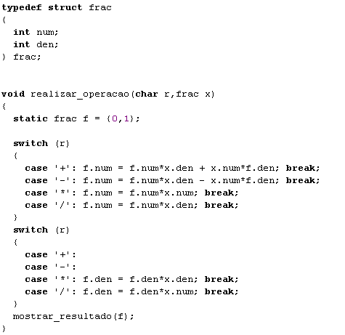
Análise do programa

Slide 4
Variáveis automáticas e estáticas
As variáveis locais à uma função existem somente durante a execução da função.
Para gerenciar a criação e destruição de variáveis locais, utiliza-se um mecanismo conhecido por pilha de execução.
Como assim? A analogia que se faz é com uma pilha de pratos cuja altura é variável e dependente da retirada ou colocação dos pratos.

Slide 5
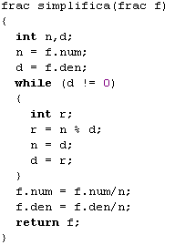
Variáveis automáticas e estáticas
Inicialmente, a pilha de execução está vazia. Ao iniciar a execução de um bloco, as variáveis locais deste bloco são empilhadas. Ao final da execução, essas variáveis são desempilhadas. Exemplo:
Início do
comando while
Fim do
comando while
Início da função
simplifica
r
d
d
d
Fim da função
simplifica
n
n
n
f
f
f
(a)
(b)
(c)
(d)

Slide 6
Variáveis automáticas e estáticas
Por serem criadas e destruídas sempre que um bloco (por exemplo, uma função) for executado, as variáveis locais são chamadas de automáticas.
Atenção! Existindo uma atribuição de valor inicial na declaração de uma variável automática, esta atribuição será realizada toda vez que a variável for criada (empilhada).
Para que uma função não destrua uma variável local ao final de sua execução, é preciso declarar esta variável como estática.

Slide 7
Variáveis automáticas e estáticas
Observações importantes:
Para uma variável estática, a atribuição de valor inicial é feita apenas uma vez: quando a variável for criada.
Uma vez empilhada, a variável estática permanece na pilha durante toda a execução do programa.
Conclusão: ao declarar uma variável estática, uma função é capaz de lembrar o valor desta variável sempre que for executada.

Slide 8
Variáveis automáticas e estáticas
No programa p23.c, a função realizar_operacao declara:
Esta atribuição inicial será feita uma única vez. Quando? Na primeira chamada da função, quando a variável f é criada.
E ainda: na próxima execução desta função, o valor inicial de f será igual ao seu último valor na execução anterior da função.
static frac f = {0,1};

Slide 9
Variáveis automáticas e estáticas
Atenção!
Não confundam variáveis estáticas com variáveis globais, pelo fato delas existirem durante toda a execução do programa.
Uma variável estática pode ser usada somente dentro da função que a declara.
Mas, obviamente, nada impede que o valor (ou o endereço) desta variável estática seja passado (como parâmetro) para outras funções.

Slide 10
Problema 25
Implemente uma função que classifique os elementos de um vetor em ordem crescente usando o algoritmo de ordenação por seleção.
Teste a função com dados aleatórios.

Slide 11
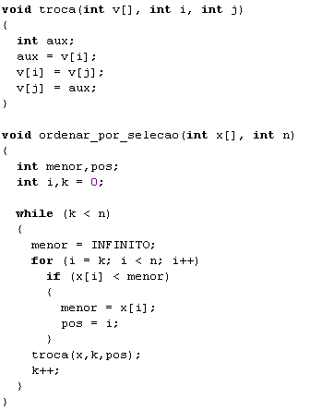
Análise do programa
Para haver a troca, os parâmetros não devem ser passados por referência (endereço)?
Observe como um vetor é passado como parâmetro de uma função: o número de elementos do vetor não precisa ser declarado.

Slide 12
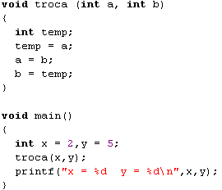
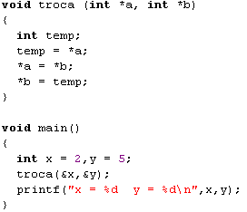
Passagem de parâmetros
Na aula passada, discutimos a passagem de parâmetros por referência. Quando deve ser feita este tipo de passagem? Veja o exemplo:
Exibe: x = 2 y = 5
Exibe: x = 5 y = 2
Passagem por Valor
Passagem por Referência

Slide 13
Vetores como parâmetros
No caso de uma função ter como parâmetro um vetor, temos um caso particular de grande importância.
Por quê? Porque o nome de um vetor nada mais é que um ponteiro para sua primeira posição.
Exemplo:
char v[8];
F17
F18
F19
F1A
F1B
F1C
F1D
F1E
v
F17
C
O
R
D
I
A
L
\0
0
1
2
3
4
5
6
7

Slide 14
Vetores como parâmetros
Mas, então como é possível usarmos a notação:
Isto pode ser facilmente explicado, desde que se entenda que a notação acima é absolutamente equivalente a:
Mas, o que significa somar (ou subtrair) um valor a um ponteiro?
nome_do_vetor[índice]
*(nome_do_vetor + índice)

Slide 15
Vetores como parâmetros
Quando incrementamos um ponteiro, ele passa a apontar para o próximo valor do mesmo tipo.
Exemplo: ao incrementar um ponteiro para char, ele anda 1 byte na memória e ao incrementar um ponteiro para double ele anda 8 bytes.
0
1
2
3
4
5
6
C
O
R
D
I
A
L
v
v + 3
v ≡ &v[0]
*v ≡ v[0] = 'C'
*(v + 3) ≡ v[3] = 'D'
São equivalentes!!!

Slide 16


Vetores como parâmetros
Logo, como o nome de um vetor é também um ponteiro, a passagem de parâmetro para vetores é sempre por referência.
Assim, qualquer modificação ocorrida no vetor dentro da função será, na realidade, feita sobre o parâmetro usado na chamada.
Alterações no vetor x dentro
da função ordenar_por_selecao
serão também realizadas no
vetor a.
...
...
Na definição da função, podemos
substituir int x[ ] por int x[TAM_MAX]
ou ainda int *x.

Slide 17
Vetores como parâmetros
O que devemos fazer se desejarmos que os elementos de um vetor, passado como parâmetro para uma função, não sejam alterados?
Resposta: dentro da função é preciso atribuir os elementos do vetor a uma variável local.
Considere o exemplo mostrado a seguir.

Slide 18
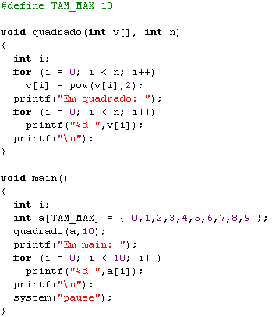

Vetores como parâmetros
Sim! A passagem é por referência.
Os elementos do vetor a terão seus valores modificados pela função quadrado?

Slide 19
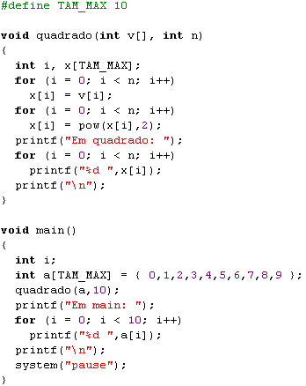

Vetores como parâmetros
Atenção! Observe que a cópia dos
elementos foi feita um a um. O que
aconteceria se fizéssemos: x = v?
Não! Foi feita uma cópia de v em x.
E agora, os elementos do vetor a terão seus valores modificados pela função quadrado?

Slide 20
Diferença entre vetores e ponteiros
Atenção!!
Há uma diferença importante entre o nome de um vetor e um ponteiro: um ponteiro é uma variável, mas o nome de um vetor não é uma variável.
Isto significa, que não se consegue alterar o endereço que é apontado pelo "nome do vetor". Exemplo:
int v[10];
int *p, i;
p = &i;
Operações
válidas
Operações
inválidas
v = v + 2;
v++;
v = p;
p = v;
p = v + 2;

Slide 21
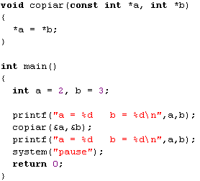
Qualificador const
Para indicar que um parâmetro de função não deve ser alterado, usa-se o qualificador const.
Exemplo:
Se existir na função uma
atribuição de valor a um
parâmetro declarado
como constante, a
compilação indicará
um erro.

Slide 22
Problema 26
Implemente uma função que classifique os elementos de um vetor em ordem crescente usando o algoritmo quicksort:
  1. Seja m o elemento na posição central no vetor;
  2. Seja i o índice do primeiro e j, o índice do último elemento do vetor;
  Enquanto i for menor ou igual a j, faça com que:
  a) O valor de i cresça até encontrar um elemento maior que m;
  b) O valor de j diminua até encontrar um elemento menor que m;
  c) Haja a troca entre os elementos que ocupam as posições i e j.

Slide 23
Problema 26
Ao final desses passos, a situação do vetor será a seguinte:
à esquerda da posição central, existem somente elementos menores do que m;
à direita da posição central, existem somente elementos maiores do que m;
Assim, o problema de ordenar o vetor se reduz ao problema de ordenar cada uma dessas “metades”.
Os mesmos passos serão aplicadas repetidas vezes à cada nova “metade”, até que cada metade contenha um único elemento (caso trivial).

Slide 24
Problema 26
Considere o exemplo abaixo:
Como a natureza dos problemas é sempre a mesma (“ordenar um vetor”), o mesmo método pode ser usado para cada subproblema.
Ordenar {4,1,3,5,2}
4
1
3
5
2
Ordenar {2,1}
Ordenar {5,4}
2
1
5
4
1
2
4
5
Ordenar {1}
Ordenar {2}
Ordenar {4}
Ordenar {5}

Slide 25
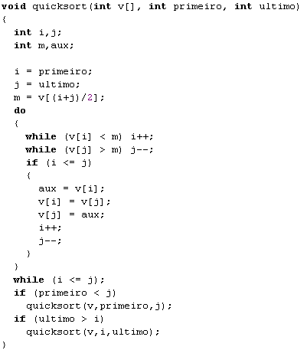
Análise do programa
Veja que interessante: a função quicksort chama a si mesma!!!

Slide 26
Recursividade
A função quicksort implementada é um exemplo de função recursiva: função que chama a si mesma.
A recursividade é uma forma interessante de resolver problemas por meio da divisão dos problemas em problemas menores de mesma natureza.
Se a natureza dos subproblemas é a mesma do problema, o mesmo método usado para reduzir o problema pode ser usado para reduzir os subproblemas e assim por diante.
Quando devemos parar? Quando alcançarmos um caso trivial que conhecemos a solução.

Slide 27
Recursividade
Assim, um processo recursivo para a solução de um problema consiste em duas partes:
  O caso trivial, cuja solução é conhecida;
  Um método geral que reduz o problema a um ou mais problemas menores (subproblemas) de mesma natureza.
Muitas funções podem ser definidas recursivamente. Para isso, é preciso identificar as duas partes acima.
Exemplo: fatorial de um número e o n-ésimo termo da seqüência de Fibonacci.

Slide 28
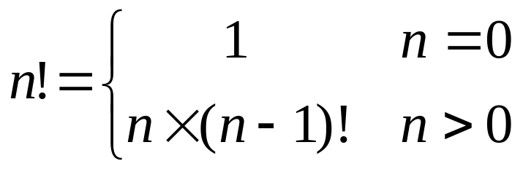
Função fatorial
A função fatorial de um inteiro não negativo pode ser definida como:
Esta definição estabelece um processo recursivo para calcular o fatorial de um inteiro n.
Caso trivial: n=0. Neste caso: n!=1.
Método geral: n x (n-1)!.

Slide 29
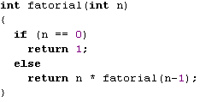
Função fatorial
Assim, usando-se este processo recursivo, o cálculo de 4!, por exemplo, é feito como a seguir:
4! = 4 * 3!
= 4 * (3 * 2!)
= 4 * (3 * (2 * 1!))
= 4 * (3 * (2 * (1 * 0!)))
= 4 * (3 * (2 * (1 * 1)))
= 4 * (3 * (2 * 1))
= 4 * (3 * 2)
= 4 * 6
= 24
Mas como uma função recursiva como
esta é de fato implementada no
computador?
Usando-se o mecanismo conhecido como
Pilha de Execução!

Slide 30
Função fatorial
Considere, novamente, o exemplo para 4!:
Pilha de Execução
Desempilha fatorial(0)
fatorial(0)
-> return 1 (caso trivial)
fatorial(1)
-> return 1*fatorial(0)
fatorial(2)
-> return 2*fatorial(1)
fatorial(3)
-> return 3*fatorial(2)
fatorial(4)
-> return 4*fatorial(3)

Slide 31
Função fatorial
Considere, novamente, o exemplo para 4!:
Desempilha fatorial(1)
fatorial(1)
-> return 1*1
fatorial(2)
-> return 2*fatorial(1)
fatorial(3)
-> return 3*fatorial(2)
fatorial(4)
-> return 4*fatorial(3)

Slide 32
Função fatorial
Considere, novamente, o exemplo para 4!:
Desempilha fatorial(2)
fatorial(2)
-> return 2*1*1
fatorial(3)
-> return 3*fatorial(2)
fatorial(4)
-> return 4*fatorial(3)

Slide 33
Função fatorial
Considere, novamente, o exemplo para 4!:
Desempilha fatorial(3)
fatorial(3)
-> return 3*2*1*1
fatorial(4)
-> return 4*fatorial(3)

Slide 34
Função fatorial
Considere, novamente, o exemplo para 4!:
Desempilha fatorial(4)
fatorial(4)
-> return 4*3*2*1*1

Slide 35
Função fatorial
Considere, novamente, o exemplo para 4!:
Resultado = 24

Slide 36
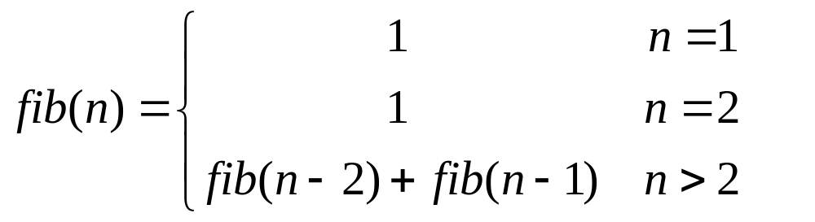
Função Fibonacci
A função Fibonacci retorna o n-ésimo número da seqüência: 1, 1, 2, 3, 5, 8, 13, ....
Os dois primeiros termos são iguais a 1 e cada um dos demais números é a soma dos dois números imediatamente anteriores.
Sendo assim, o n-ésimo número fib(n) é dado por:

Slide 37
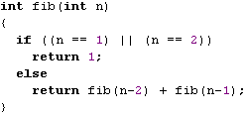
Função Fibonacci
Veja uma implementação recursiva para esta função:
1
1
fib(1)
fib(2)
1
1
1
1
1
2
fib(1)
fib(2)
fib(1)
fib(2)
fib(2)
fib(3)
1
2
2
3
fib(2)
fib(3)
fib(3)
fib(4)
3
5
fib(4)
8
fib(5)
fib(6)

Slide 38
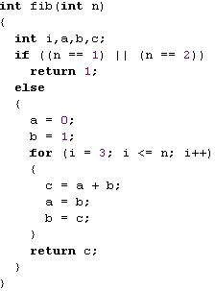
Função Fibonacci
A função recursiva para cálculo do n-ésimo termo da seqüência é extremamente ineficiente, uma vez que recalcula o mesmo valor várias vezes
Observe agora uma
versão iterativa da
função fib:

Slide 39
Função Fibonacci
O livro dos autores Brassard e Bradley (Fundamentals of Algorithmics, 1996, pág. 73) apresenta um quadro comparativo de tempos de execução das versões iterativa e recursiva:
Portanto: um algoritmo recursivo nem sempre é o melhor caminho para se resolver um problema.
n | 10 | 20 | 30 | 50 | 100
recursivo | 8 ms | 1 s | 2 min | 21 dias | 10⁹ anos
iterativo | 0.17 ms | 0.33 ms | 0.50 ms | 0.75 ms | 1,50 ms

Slide 40
Funções recursivas
No entanto, a recursividade muitas vezes torna o algoritmo mais simples.
Veja, por exemplo, o Problema 27, que implementa uma solução recursiva para o jogo Torre de Hanói.
Desafio: escrever um algoritmo não-recursivo para resolver o jogo Torre de Hanói.

Slide 41
Exercícios
Exercícios 2, 3 e 6. Páginas 160 e 161 do livro.

